Slide 1
问题生成法（The Question Formulation Technique）导论
The Right Question Institute (英文缩写 RQI, 正确问题研究所）,
剑桥市, 马萨诸塞州
翻译：黄真真、陆颖、陈天祥

Slide 2


你可以在非商业用途中复制和改编这份资料，但需要保留以下出处信息：
“来源： The Right Question Institute (RQI) 正确问题研究所 - www.rightquestion.org。问题生成法（QFT）是由正确问题研究所（RQI）所创作的。更多信息和免费资料，请访问 www.rightquestion.org。”

Slide 3
内容
为什么花时间培养提出问题的技能？
问题生成法初体验
探索课堂应用案例和学生作品
结束语

Slide 4
获取材料途径:
https://rightquestion.org
加入教育者网络可以获得:
  马上可以在课堂上使用的模板
  课堂应用案例
  教学视频
  与其他教育者讨论交流的机会

Slide 5

为什么花时间培养提出问题的技能？

Slide 6
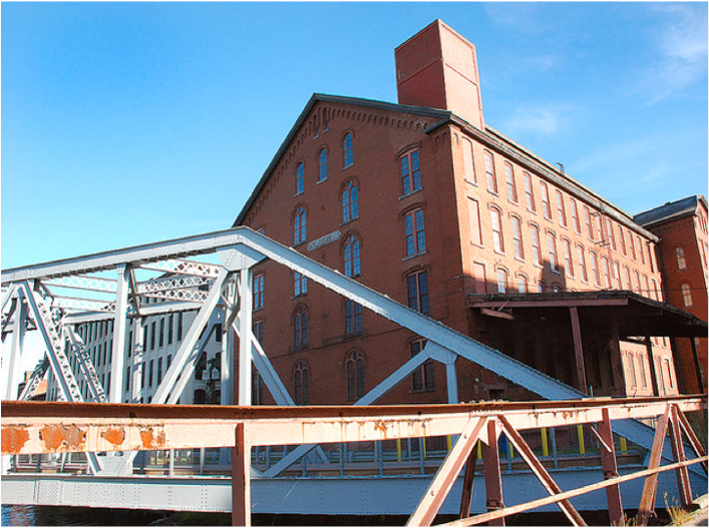
追本溯源：
1990年，马萨诸塞州劳伦斯镇的一群家长说
“我们不去参与学校的事情，因为我们连该问什么都不知道。”

Slide 7
“如果不提出问题，学习就不会发生。"
- 理查德·费曼
诺贝尔物理学奖得主, 1965

Slide 8
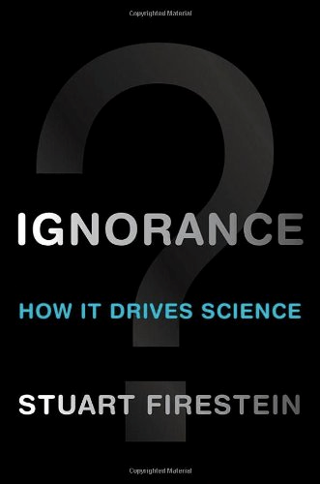
“我们必须教学生如何思考问题，以及如何处理无知。”
– 斯图尔特·菲尔斯坦
生物学教授,
哥伦比亚大学

Slide 9
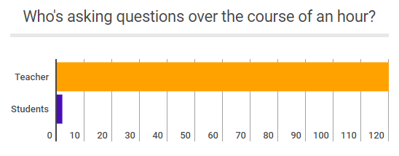
关于青少年提问情况的调研数据
在一个小时的上课过程中，是谁在提问？
教师
学生
“学生大概每个小时问两个问题，而教师几乎每分钟都要问两个问题。”
Dillon, 1988, p. 199

Slide 10
在校长眼里，大学生应该学习什么
“最重要的技能应该是分析解读能力，以及探究能力。换句话说，应该学习如何提出问题。”
- 莱昂·博茨坦（Leon Botstein）, 巴德学院校长
“…我们能为学生提供的最好帮助就是，让他们提出对的问题。”
- 南希·坎托（Nancy Cantor）, 伊利诺伊大学前任校长
纽约时代周刊, 2002年8月4日

Slide 11
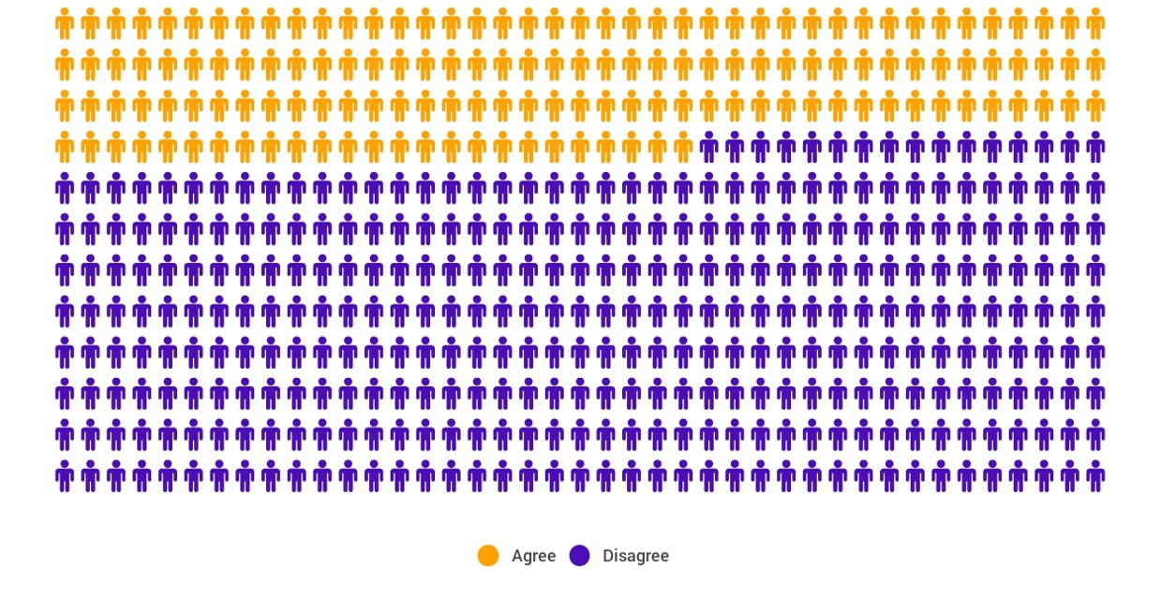
然而, 只有27%的毕业生认为大学教了他们如何自己提出问题
同意 不同意
Alison Head, 华盛顿大学 信息素养项目, 2016年

Slide 12



我们并不孤独
全世界超过100万课堂中的教育者们和我们面临着相同问题
问题生成法的书籍被翻译成了各国语言

Slide 13
现在，换你来主导这项工作了
The Right Question Institute（RQI ，正确问题研究所）基于知识共享许可协议来分享我们的资料，而且我们鼓励你来使用或分享这份资料。
当你使用任何材料时，请注明出处为正确问题研究所（ rightquestion.org）

Slide 14
当学生真的学会提出自己的问题时，会发生什么？

Slide 15
关于学生提问的重要性的研究
自我提问（Self-questioning），是一种元认知策略 (metacognitive strategy):
学生自己提出问题是最有效的元认知策略之一
参与课程之前的自我提问环节，可以让学生的学习效果提升将近50% (Hattie ，p.193)
出处：Visible Learning: A Synthesis of Over 800 meta-Analyses Relating to Achievement, 2008
Notes:
UC Davis Research Linking Curiosity to Memory (UC Davis) 2014
The Fullerton Longitudinal Study (FLS), a 30-plus year study of the development of giftedness across various points in time conducted by Adele and Allen Gottfried of California State University ”This finding has strong implications for the development of STEM considering that curiosity is a fundamental predictor of the aspiration to become a scientist.”
S. von Stumm, B. Hell, T. Chamorro-Premuzic. The Hungry Mind: Intellectual Curiosity Is the Third Pillar of Academic Performance. Perspectives on Psychological Science, 2011 meta-analysis shows They found that curiosity did, indeed, influence academic performance. In fact, it had quite a large effect, about the same as conscientiousness. When put together, conscientiousness and curiosity had as big an effect on performance as intelligence.

Slide 16
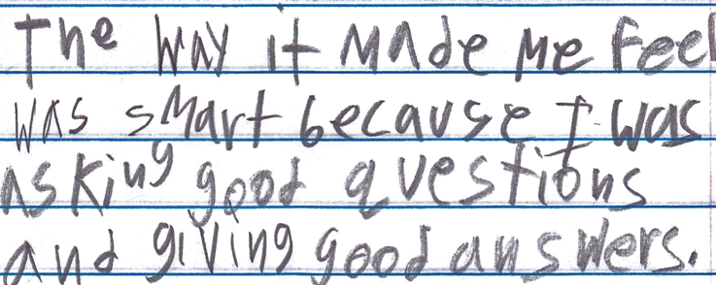
学生的反思
“当我问出了好的问题，以及给出了好的回答，会让我感觉自己很聪明。”
—— 九年级, 暑期学校, 波士顿

Slide 17
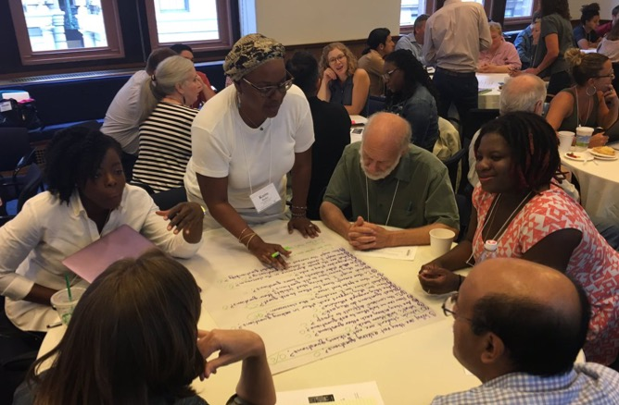
问题生成法初体验

Slide 18
问题生成法 (QFT)
  学生需要学习：
  提出自己的问题
  策略性思考如何使用自己的问题
  加工自己的问题
  反思自己学到了什么，以及是如何学会的

Slide 19
提问规则
1. 提出尽可能多的问题
2. 不要停下来回答、评价或者讨论所提出的问题
3. 按照原本的表述方式记录每个问题
4. 将所有陈述句转换成问句

Slide 20
提问阶段
提出问题
遵守提问规则
  提出尽可能多的问题
  不要停下来回答、评价或者讨论所提出的问题
  按照原本的表述方式记录每个问题
  将所有陈述句转换成问句
给问题编号

Slide 21
提问焦点（Question Focus）
有些学生没有参与提问。
→ 请将以上陈述写在纸的最上方
→ 注意：给列出的问题编号；遵守提问规则

Slide 22
给问题分类：封闭式 vs. 开放式
定义：
  封闭式（ Closed-ended ）问题可以使用“是”或者“否” 、或者单个词语来回答
  开放式（ Open-ended ）问题的回答需要更多的解释说明
操作方法：识别你提出的问题属于封闭式还是开放式问题，分别使用“C”或者”O“来标记这两类问题

Slide 23
讨论
封闭式问题
优势
劣势
Notes:
Luz: Give your directions.
Sarah: TYPE a RESPONSE in the chat box now.
SARAH read some questions.
Luz: Disadvantages.

Slide 24
讨论
开放式问题
优势
劣势
Notes:
Luz: Give the directions.
Sarah: TYPE a RESPONSE in the chat box now.
Sarah: Read some questions.
Luz: Disadvantages
Luz : The point here is that the closed ended questions are equally useful as open-ended!!! DRIVE HOME the POINT!!

Slide 25
问题类型转换
选一个封闭式问题，将它改造成开放式问题
选一个开放式问题，将它改造成封闭式问题
封闭式
开放式
开放式
封闭式
Notes:
Luz: Read Slide. 1 ½ Minutes. Pause & Time. DO NOT ASK THEM TO SHARE.
* Winston: Add the gif to this slide to go along with the final animation

Slide 26
策略性思考: 选出优先问题
回顾你的问题列表
  选择三个你认为最重要的问题。
  在排优先级的时候，记得你的提问焦点是：有些学生没有参与提问。
选出优先问题之后请反思…
  你为什么选择了这三个问题？
  这些你认为优先级高的问题，在你的整个问题列表中处于什么样的位置？

Slide 27
策略思考: 行动计划
为了回答你选出的优先问题:
    你需要了解些什么？信息
    你需要做些什么？任务
信息 | 任务

Slide 28
分享
你改造了哪些问题
你认为最重要的三个问题是什么，以及它们在原始问题列表中的序号
你选择优先问题的依据是什么
你的下一步行动计划

Slide 29
反思
你学到了什么？
你是如何学到这些的?
对于提问焦点“有些学生没有参与提问”，你的理解发生了怎样的变化？

Slide 30

回顾整个过程

Slide 31
一页纸总结：问题生成法（QFT)
提问焦点
生成你的问题
    遵守规则
    为问题标注序号
改进你的问题
    将问题分类成封闭式或者开放式问题
    将一种类型的问题转换成另一种类型
选出你的优先问题
分享 & 讨论下一步行动
反思
提出尽可能多的问题
不要停下来讨论，评价或者回答问题
忠实记录陈述
将陈述句转换为问句
封闭式问题:可以使用“是”或者“否” 、或者单个词语来回答
开放式问题: 回答时需要更长的解释

Slide 32
既好奇又严谨
  在这个过程中涉及到三种思维能力

Slide 33
向不同方向的发散思考
发散性思维
（Divergent Thinking）

Slide 34
缩小范围，聚焦
聚合性思维
（Convergent Thinking）
Notes:
n

Slide 35

对思考过程的思考
元认知思维
（Metacognitive Thinking）

Slide 36
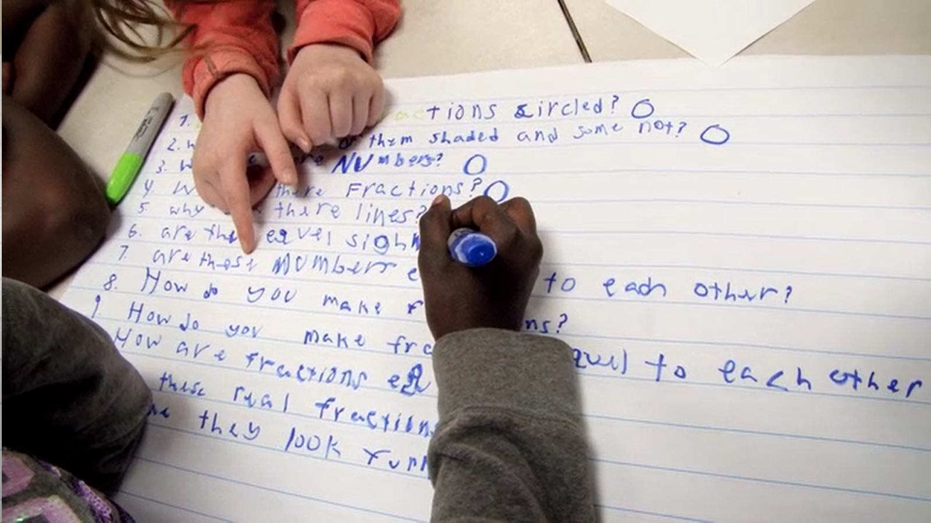
探索课堂中的应用案例

Slide 37
课堂案例: 幼儿园
老师: 詹妮弗·沙弗（Jennifer Shaffer）, 沃克斯维尔, 马里兰州
主题: 非虚构类文本阅读（ Non-fiction literacy ）
目的: 在阅读一篇关于短吻鳄的纪实文章之前，激发学生兴趣

Slide 38
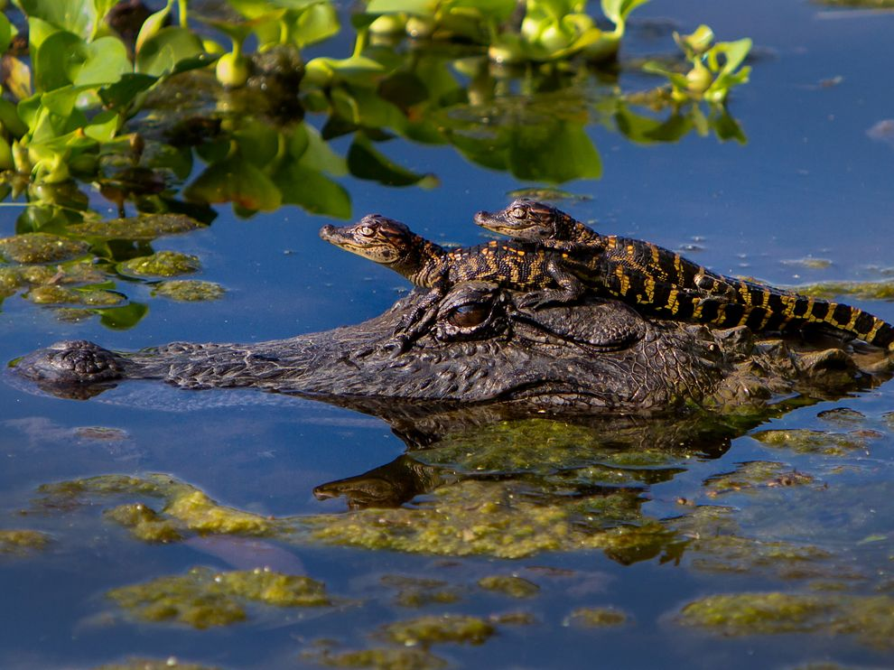
提问焦点
Photograph by Nuwan Samaranayake, 2013

Slide 39
学生提出的问题
短吻鳄是否会伪装自己？
为什么短吻鳄宝宝身上有条纹？
这些是鳄鱼宝宝吗？
这是鳄鱼妈妈还是鳄鱼爸爸呢？
绿色的东西是什么？
为什么它们把大部分身体沉入水中？
它们要游到哪里去?
为什么鳄鱼宝宝的眼睛是白色的，而妈妈的眼睛是黑色的？
为什么鳄鱼宝宝要趴在妈妈的头顶上？
为什么鳄鱼妈妈（或爸爸）的身上有凸起？

Slide 40
课堂案例: 4年级
老师: 迪尔德丽·布罗瑟森（Deirdre Brotherson），胡克西特市，新罕布什尔州
主题: 关于数学变量的课程单元
目的: 在关于变量的单元刚开始时吸引学生，同时评估学生当前的能力水平

Slide 41
提问焦点
24 = ☺ + ☺ + ☺

Slide 42
学生提出的问题
为什么数字24被放在最前面的位置？
那些笑脸是什么意思?
为什么有3个笑脸?
我应该怎么解出这个题?
答案是12吗?
我可以给每个笑脸任意填一个数字吗?
三个笑脸是想表达什么意思吗?
因为三个笑脸一样，所以它们代表的数字也要一样吗?
这可以填什么数字呢?
它是想说24是一个十分开心的数字吗?
我们能用8来替换每个笑脸吗?
用别的数字替换笑脸可以吗?
除了24，任何数都能写成这种形式吗?
等式右边必须要用笑脸来表示吗?
等式右边一定要列“三个”东西吗?

Slide 43
处理学生问题的后续步骤
提出的问题被悬挂在教室里；
在本单元剩余的学习时间里，哪些问题得到了回答，学生们就把它们划掉；
在本单元结束时，学生们要分析他们最初的问题列表，并要讨论他们学到了什么，以及他们还想知道什么。

Slide 44
课堂案例: 7年级
老师: 妮可·博尔杜克（Nicole Bolduc）, 埃灵顿, 康涅狄格州
主题: “宇宙与星球” 单元
目的: 吸引学生参与本单元的学习计划制定

Slide 45
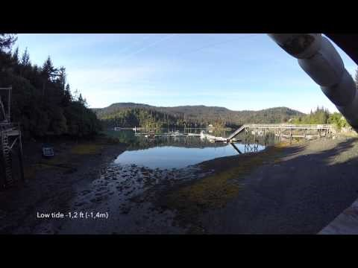
提问焦点
学生观看视频，视频中记录了阿拉斯加的科德角，和加拿大地区的剧烈潮汐变化
https://www.youtube.com/watch?v=mAYXZzKUAX4
https://www.youtube.com/watch?v=53EEDisloME

Slide 46
学生提出的问题（部分）
为什么潮汐会发生变化？
潮汐是如何形成的？
地球的自转是如何引起潮汐变化的？
太阳在涨潮和退潮的过程中是否发挥了作用？
潮汐的发生是由月球引力引起的吗？
月相变化是否会影响潮汐？
其他的行星会对潮汐产生什么样的影响？
佛罗里达和墨西哥的潮汐变化是否具有相反的规律？（因为它们位于墨西哥湾的两侧）
为什么有些地方的潮汐变化很大，而在另一些地方的变化很小？
涨潮的时候，潮水能抵达多远的地方？
潮汐会对人类产生什么影响？
在未来，潮汐变化会成为一个麻烦吗？
全球气候变暖是否会影响潮汐？
潮水流向了哪里？
潮汐和温度之间存在关联吗？
（地球自转的）倾斜角与潮汐之间存在关联吗？
当潮汐持续变化的时候，鱼类和其他野生动物如何维持生命？
如果月亮消失了，潮汐也会消失吗？
如果潮汐不产生变化的话，这个世界会发生什么？
为什么潮汐对地球很重要？

Slide 47
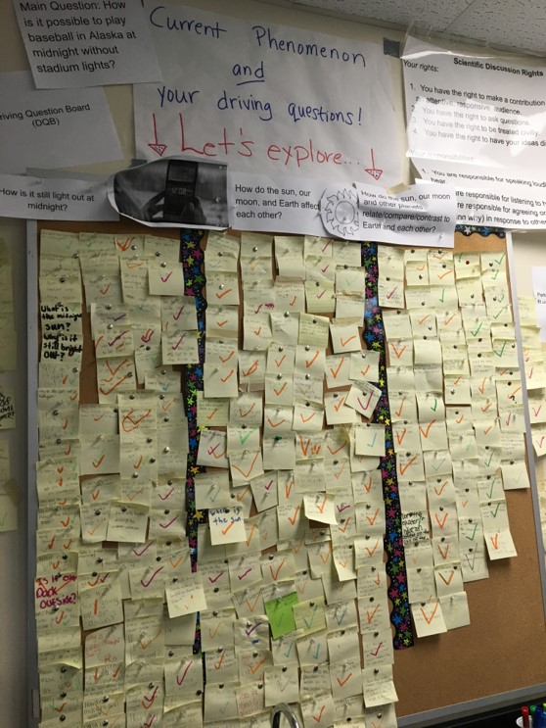
处理学生问题的后续步骤
使用驱动问题展板（Driving Questions Board） 和 “停车场”（ 问题暂存板）
学生制作原始模型，互相给予反馈，以及做出预测；
学生参与一系列的科学探究与调查；
在本单元结束时，通过海报的形式来“发表”驱动问题展板的内容。

Slide 48
学生反思
“我学习了基础的科学知识，以及科学存在的目的。科学家需要为问题寻找答案。他们一生都致力于通过提问来尝试解决重大的问题”
“这段经历激发了我成为一名科学家的热情，我想要为我感兴趣最久的事物寻找答案。我们只不过是提出了一些问题，而我学到的东西远超预期”

Slide 49
课堂案例：11年级
教师: 伊莎贝尔·莫拉莱斯（ Isabel Morales ），洛杉矶，加州
主题: 社会公平
目标: 在开始学习本学期的小说和纪实文学课文之前，让学生对于系统性的不公平有一定的思考。

Slide 50

提问焦点
“我们所处社会的纪律政策助长了社会不公。”

Slide 51
学生提出的问题
为什么非白人学生最经常被盯上？
纪律政策是如何来对待特定的种族群体的？
是否全国范围的老师们都注意到了这些统计数据？
老师们怎样可以制定出更好、更有效的纪律政策？
为什么人们会把这些统计结果和数据看作是巧合？
当一个孩子进了监狱，他/她会对这个系统有什么认识？
大家觉得开除学籍会教给学生什么东西？
进少管所会对年轻学生的教育产生长期影响吗？
这种情况何时才能得到改善？
有哪些方法可以改善学生的行为？
老师们会参加什么类型的培训，来帮助课堂变得更公平？
学校的警察难道不应该像老师那样接受培训吗？
在学校里，什么样的情形会被认定为是犯罪？
让学生们守规矩难道不是老师的工作吗？
扰乱课堂的情况应该怎么处理？
怎么会没有任何规章来防止学生被送进监狱？

Slide 52
处理学生问题的后续步骤
学生们决定去调研统计数据，并对学生和老师们进行调查。
学生们面见了学校管理方，向他们提问并且表达自己的担忧。
校长成立了一个学生顾问委员会，以此来获取学生们对新规章的看法。很多学生都加入了这个委员会。

Slide 53
学生的反思
“提出问题是去创造变革的一个步骤。”
—— 乔纳森·S，11年级
“我了解到了学生们是多么不愿意提问。在我们的社会和校园环境中，我们羞于提问。能公开提问的感觉真好。”
—— 莱斯利，11年级

Slide 54
课堂案例: 12年级
老师: 丹尼尔·福斯（Daniel Fouts）, 德斯普兰斯, 伊利诺伊州
主题: 十二年级AP课程中的政府单元，聚焦危机情境下的美国总统（presidency）
目的: 在单元开始时激发学生兴趣，并且帮助学生选择个人项目的具体主题

Slide 55
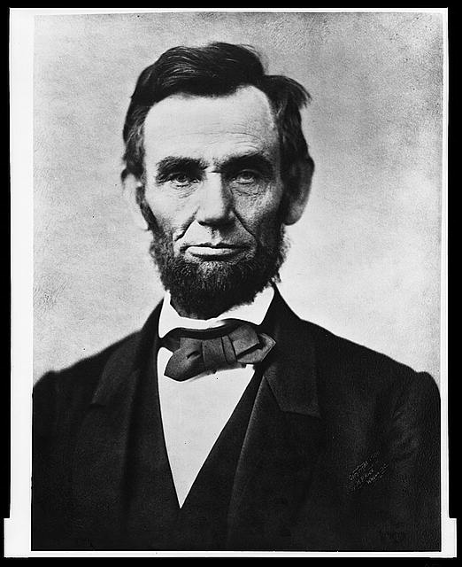
提问焦点
“几乎所有的人都能够应对困境；但是如果你想真正去探查一个人的品格，那就同时给他权力。”
https://www.loc.gov/pictures/item/96522529/

Slide 56
学生提出的问题
权力会如何挑战一个人的道德观念？
是否每一个人都应该拥有某种形式的权力？
权力会使人堕落吗？
理应获得权力的人没有获得权力会怎么样？
如何测试某个人的权力？
什么是权力？
好品格的定义是什么？
我们如何保证好人能够获得权力？
什么样的人能够顺利应对困境？
权力能够揭示个人品格的哪些方面？
逆境如何帮助人们获得权力？
为什么权力会给人们带来不同的影响？
如果经历逆境可以让人变得更加强大，那么获得权力是否会削弱人的意志？

Slide 57
处理学生问题的后续步骤
每个学生从班级的问题列表中选择一个问题，在整个单元中进行探究
学生运用研究结果和本单元所学知识来回答自己选择的问题，完成两页纸的观点论述文章
在本单元的最后一天，学生在课堂讨论中分享了自己的思考

Slide 58
为什么提出问题的能力在当今时代如此重要?

Slide 59

在谷歌（Google）时代
“如今，强大的新工具可以帮助我们找到问题的答案。那么我们要做什么呢？——要提出更难的问题。”
—— 克莱夫·汤普森（Clive Thompson）
记者，科技博主

Slide 60
提问的能力是
为了从无知走向新知
为了追寻更好的答案
为了提升参与度和主人翁意识
为了在课堂中展现探究的过程
为了在充满挑战的职业生涯里增加一点乐趣
还有……

Slide 61
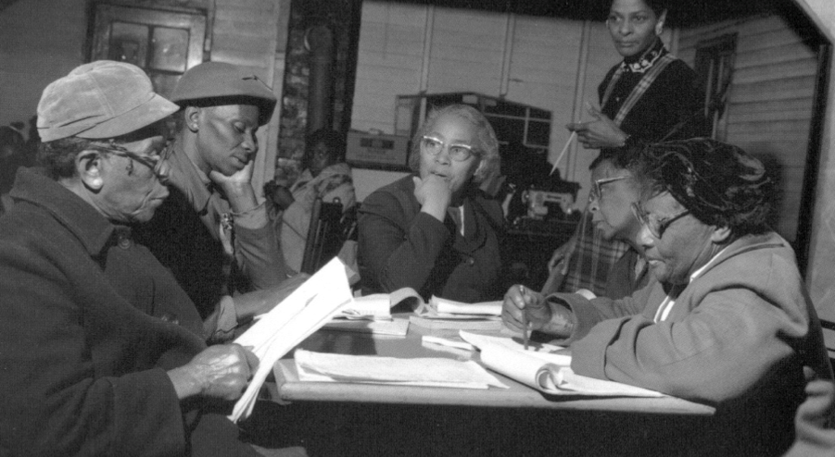
提问与民主
“我们需要学习如何研究而不是盲目相信，学习如何探索未知而不是证实已知。”
—— 塞普蒂玛·克拉克
（Septima Clark）
出处：Chapter 6 on Septima Clark in Freedom Road: Adult Education of African Americans (Peterson, 1996)

Slide 62
你可以在非商业用途中复制和改编这份资料，但需要保留以下出处信息：
“来源：正确问题研究所 - www.rightquestion.org。问题生成法（QFT）是由正确问题研究所（RQI）所创作的。更多信息和免费资料，请访问 www.rightquestion.org。”

